Slide 1
Панельная дискуссия «Организация системы внутреннего аудита и выполнение аудиторских заданий» Киран Спиллейн, главный советник Службы внутреннего аудита Европейской комиссии
Рабочая группа PEMPAL «Аудит на практике»
46-я встреча СВА, Брюссель, 1 марта 2018 года

Slide 2
Общие сведения о Службе внутреннего аудита Европейской комиссии
Мы являемся внутренними аудиторами Европейской комиссии.
СВА была основана в 2001 году после проведенных в ЕК реформ; в настоящее время она представляет собой зрелую службу по проведению аудита в организациях государственного сектора.
Мы даем рекомендации, консультации и готовим заключения для генеральных дирекций Комиссии и агентств ЕС.
Независимый статус нашей службы закреплен в одобренной Европейской комиссией хартии с изложением миссии СВА.

Slide 3
Стратегический план проведения аудита на 2016-2018 годы – Оценка рисков
В основном используется подход «снизу вверх», включающий анализ и обновление «вселенной аудита» (финансовая и нефинансовая деятельность и процессы).
Процесс организован по принципу «сверху вниз»: после консультаций с заинтересованными сторонами высшее руководство СВА выявило ряд тем/рисков, которые отнесены к числу ключевых для ЕК на ближайшие годы.
Темы, общие для всей Комиссии (совершенствование регулирования; культура ориентации на эффективность; информационные системы), а также другие темы, специфические для отдельных ГД.
Консультации с аудируемыми организациями: в целом выделяются четыре категории рисков: политические риски; риски, связанные с эффективностью деятельности; финансовые риски; а также риски, относящиеся к ИТ. Основные вопросы, которые поднимались в ходе консультаций в рамках этих категорий, касались внешних (политических) рисков, рисков, связанных с эффективностью, а также рисков, присущих ИТ. СВА уделяет основное внимание рискам, связанным с эффективностью, а также с информационными системами.

Slide 4
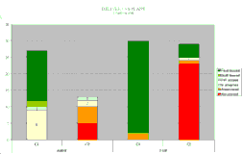
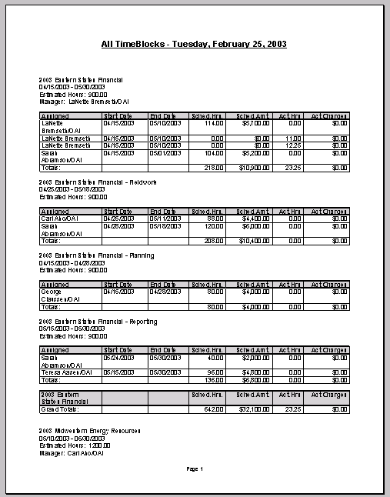
Оценка рисков и вселенная аудита
Финансовые процессы
ИТ
Нефинансовые процессы
Гранты
Кадры
Финансовая отчетность
Мониторинг законодательства ЕС
276 аудируемых организаций, представляющих обязательства в размере 139 млрд. евро и платежи на сумму 122 млрд. евро (в 2010 году)
Этика
135 аудируемых организаций
Закупки
BCP
Коммуникации
Оплата труда
Оценка рисков
Факторы риска
ОТЧЕТНОСТЬ
Стратегический план СВА по проведению аудита
Результаты аудита
80% финансовый 20% нефинансовый (C1/C2)
Показатели эффективности

Slide 5
External assessments can take the form of a full external assessment performed by an independent qualified external assessor or a self-assessment validated by an independent qualified external assessor. They are performed once every five years and cover all IAS operations.
The key objective of the external assessment is to evaluate and conclude on conformance with the MA Definition of Internal Auditing, the Code of Ethics and the Standards. The external assessment may nevertheless also consist of a broader scope.
The precise nature and scope of 1 the external assessment are determined and approved by the Internal Auditor before the start of the exercise.
As appropriate, the evaluation report should include recommendations for improvement.
Программа обеспечения качества и совершенствования деятельности(QAIP)
Основная цель программы QAIP – содействие постоянному совершенствованию аудиторской деятельности. Программа предназначена для оценки эффективности и результативности деятельности по внутреннему аудиту, а также создания возможностей для оценки следующего:
• соответствия определению внутреннего аудита в формулировке ИВА, а также соблюдения разработанных ИВА Кодекса этики и стандартов;
• адекватности хартий внутреннего аудита, его целей, задач, принципов и процедур;
• вклада в совершенствование управления, риск-менеджмента и процедур контроля во всех организациях, аудит которых осуществляется СВА;
• охвата вселенной аудита (области применения ВА);
• соответствия положениям действующих законов, нормативных актов и стандартов, которые могут распространяться на деятельность по внутреннему аудиту;
• факторов риска, влияющих на функционирование СВА;
• результативности мероприятий по постоянному совершенствованию деятельности и внедрения передовой практики;
• степени, в которой деятельность по внутреннему аудиту создает дополнительную ценность для аудируемой организации, улучшает ее функционирование, а также способствует достижению целей организации.

Slide 6
Программа QAIP: внешняя оценка
Либо полноценная внешняя оценка, проводимая независимым квалифицированным специалистом по внешней оценке, либо самостоятельная оценка, подтвержденная независимым квалифицированным специалистом по внешней оценке.
Проводится один раз в пять лет и охватывает все операции СВА.
Основная задача внешней оценки – оценка и вынесение заключения о соответствии определению внутреннего аудита в формулировке ИВА, а также разработанным ИВА Кодексу этики и стандартам.
Отчет о проведении оценки должен содержать рекомендации по совершенствованию деятельности.
Мероприятия по внешней оценке СВА проводились в 2008 г., 2011 г. (Дир. A), 2013 г. (Дир.B), а также в 2016 г.
В целом соответствует (generally conforms - GC): максимально возможный уровень соответствия
Специалист по оценке пришел к заключению по отдельным стандартам, что деятельность по внутреннему аудиту соответствует требованиям стандарта или положениям Кодекса этики (как принципам, так и правилам поведения), а также соответствует определению внутреннего аудита во всех существенных отношениях.
РЕЗУЛЬТАТЫ ОЦЕНКИ:
2008 =GC; 2011 = GC; по 7 стандартам – частичное соответствие (PC); 2013 = GC, соответствие всем 50 стандартам; 2016 = GC, соответствие всем 50 стандартам

Slide 7
Сертификация: профессиональная квалификация сотрудников СВА

Slide 8
Сертификация: программа обучения в области внутреннего аудита (IATP)
Цель внутренней программы IATP – обеспечение непрерывного профессионального развития внутренних аудиторов СВА в целях соответствия профессиональным стандартам, установленным Институтом внутренних аудиторов (ИВА) для осуществления внутреннего аудита.
Конечная цель программы IATP – подготовка внутренних аудиторов к прохождению признанной в международном масштабе сертификации и сдаче квалификационного экзамена на получение аттестата:
дипломированного специалиста по государственному аудиту (CGAP®);
дипломированного внутреннего аудитора (CIA®);
дипломированного аудитора информационных систем (CISA®); и (или)
аттестата о прохождении других сертификационных программ (например, дипломированного бухгалтера по 8-й Директиве).
Программа укрепляет авторитет аудиторов СВА и усиливает рычаги влияния для принятия рекомендаций СВА.
Непрерывное профессиональное образование (CPE)
Участие в курсах IATP дает право обладателям профессиональных сертификатов ИВА (CIA, CGAP, дипломированного специалиста по самооценке контроля (CCSA), дипломированного аудитора финансовых услуг (CFSA) и т.д.) выйти на уровень непрерывного профессионального образования.
Программа IATP состоит из шести компонентов

Slide 9
Прошу задавать вопросы

Slide 10
Контакты Службы внутреннего аудита: ias-europa@ec.europa.eu

